Slide 1
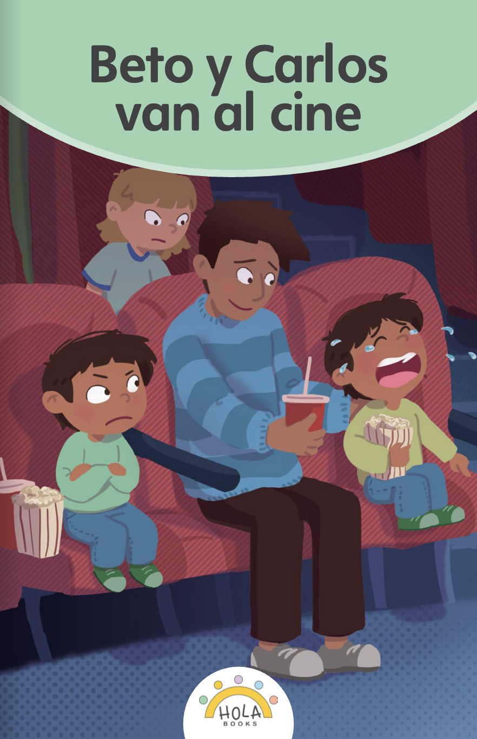
Presentación de fonética
9.2

Slide 2
Día 1
Notes:
Diga: ¡Hola, lectores! Hoy vamos a repasar sonidos iniciales y leer y escribir palabras.
Avance a la siguiente diapositiva.

Slide 3

1. Conciencia fonémica
Notes:
Avance a la diapositiva 4.

Slide 4
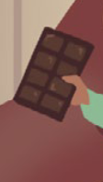

Notes:
A. Combinar sílabas en palabras
Diga: Vamos a combinar sílabas para formar palabras.
Modele: Por ejemplo, cho - co - la - tes, chocolates. ¿Qué palabra formamos con cho - co - la - tes? (cho - co - la - tes, chocolates)
B. Segmentar palabras en sílabas y fonemas
Diga: Ahora vamos a separar palabras en sílabas y después cada sílaba en fonemas.
Docente y estudiantes practican: ¿Cuáles son las partes de chocolates?
Docente Estudiantes
1. chocolates chocolates, cho - co - la - tes
2. cho cho, /ch/ /o/
3. co co, /k/ /o/
4. la la, /l/ /a/
5. tes tes, /t/ /e/ /s/
Avance a la siguiente diapositiva.

Slide 5
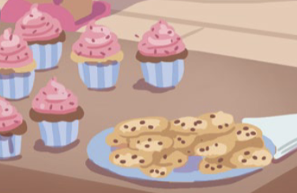
Notes:
A. Combinar sílabas en palabras
Diga: go - lo - si - nas ¿Qué palabra formamos con go - lo - si - nas? (go - lo - si - nas, golosinas)
B. Segmentar palabras en sílabas y fonemas
Docente Estudiantes
golosinas golosinas, go - lo - si - nas
go go, /g/ /o/
lo lo, /l/ /o/
si si, /s/ /i/
nas nas, /n/ /a/ /s/
Avance a la siguiente diapositiva.

Slide 6
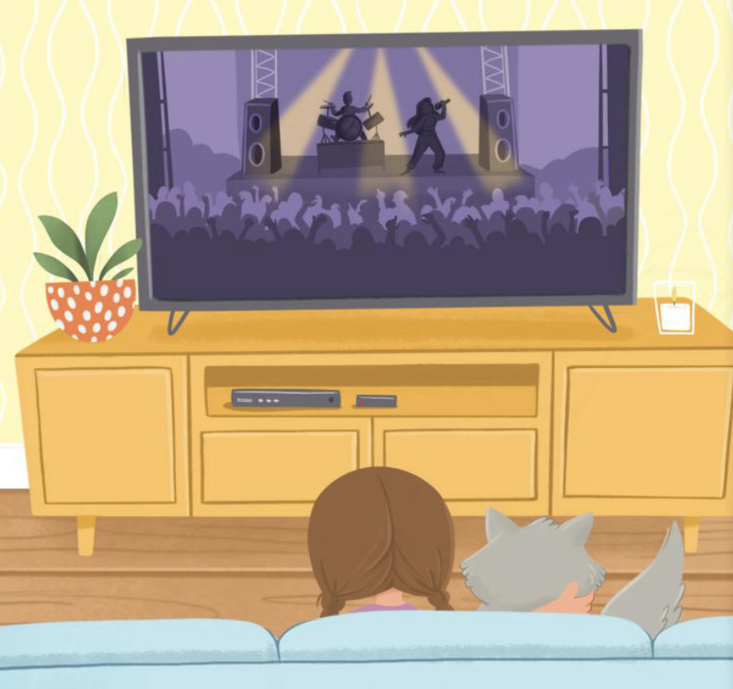
Notes:
A. Combinar sílabas en palabras
Diga: pe - lí - cu - la ¿Qué palabra formamos con pe - lí - cu - la? (pe - lí - cu - la, película)
B. Segmentar palabras en sílabas y fonemas
Docente Estudiantes
película película, pe - lí - cu - la
pe pe, /p/ /e/
lí lí, /l/ /i/
cu cu, /k/ /u/
la la, /l/ /a/
Avance a la siguiente diapositiva.

Slide 7
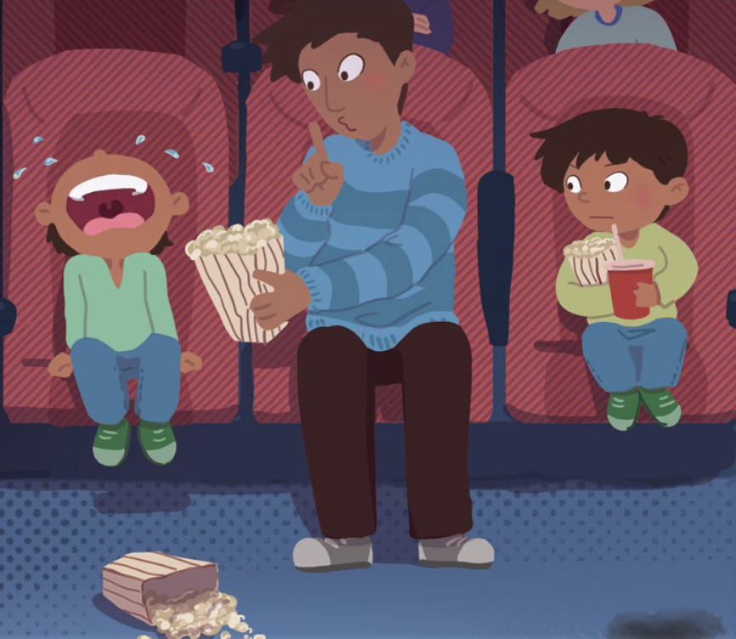
Notes:
A. Combinar sílabas en palabras
Diga: es - cán - da - lo ¿Qué palabra formamos con es - cán - da - lo? (es - cán - da - lo, escándalo)
B. Segmentar palabras en sílabas y fonemas
Docente Estudiantes
escándalo escándalo, es - cán - da - lo
es es, /e/ /s/
cán cán, /k/ /a/ /n/
da da, /d/ /a/
lo lo, /l/ /o/
Avance a la siguiente diapositiva.

Slide 8
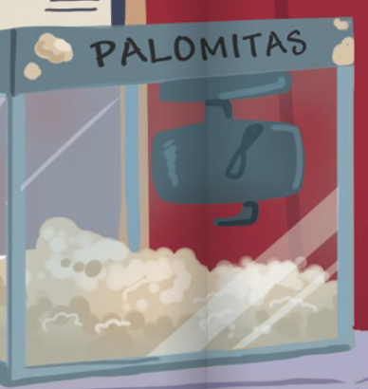
Notes:
A. Combinar sílabas en palabras
Diga: pa - lo - mi - tas ¿Qué palabra formamos con pa - lo - mi - tas? (pa - lo - mi - tas, palomitas)
B. Segmentar palabras en sílabas y fonemas
Docente Estudiantes
palomitas palomitas, pa - lo - mi - tas
pa pa, /p/ /a/
lo lo, /l/ /o/
mi mi, /m/ /i/
tas tas, /t/ /a/ /s/
Avance a la siguiente diapositiva.

Slide 9
2. Sonidos
Notes:
Diga: Voy a mostrar una letra o una sílaba y ustedes van a decir el sonido juntos.
Muestre a los estudiantes las diapositivas 10-26 una a la vez y diga cada sonido junto con ellos.
Avance a la siguiente diapositiva.

Slide 10

fuerte (como cuna)
c
Notes:
Modele: /k/
Estudiantes: /k/
Diga: Ahora, para las próximas letras diremos el sonido juntos. ¿Listos?
Escuche el sonido y no el nombre de la letra.
Repita si es necesario.
Avance a la siguiente diapositiva.

Slide 11
y
Notes:
Diga: ¿Qué sonido es? /y/
Escuche el sonido y no el nombre de la letra.
Repita si es necesario.
Avance a la siguiente diapositiva.

Slide 12
h
Notes:
Diga: ¿Qué sonido es? La h es muda.
Como apoyo, coloque su dedo índice sobre su boca para indicar que la letra H es muda.
Repita si es necesario.
Avance a la siguiente diapositiva.

Slide 13
z
Notes:
Diga: ¿Qué sonido es? /s/
Escuche el sonido y no el nombre de la letra.
Repita si es necesario.
Avance a la siguiente diapositiva.

Slide 14
suave (como gato)
g
Notes:
Diga: ¿Qué sonido es? /g/
Escuche el sonido y no el nombre de la letra.
Repita si es necesario.
Avance a la siguiente diapositiva.

Slide 15
rr
Notes:
Diga: ¿Qué sonido es? /rr/
Escuche el sonido y no el nombre de la letra.
Repita si es necesario.
Avance a la siguiente diapositiva.

Slide 16
w
Notes:
Diga: ¿Qué sonido es? /w/
Escuche el sonido y no el nombre de la letra.
Repita si es necesario.
Avance a la siguiente diapositiva.

Slide 17
ll
Notes:
Diga: ¿Qué sonido es? /ll/
Escuche el sonido y no el nombre de la letra.
Repita si es necesario.
Avance a la siguiente diapositiva.

Slide 18
ch
Notes:
Diga: ¿Qué sonido es? /ch/
Escuche el sonido y no el nombre de la letra.
Repita si es necesario.
Avance a la siguiente diapositiva.

Slide 19
qu
Notes:
Diga: ¿Qué sonido es? /k/
Escuche el sonido y no el nombre de la letra.
Repita si es necesario.
Avance a la siguiente diapositiva.

Slide 20
gue
Notes:
Diga: ¿Qué sonido es? /ge/
Escuche los sonidos y no los nombres de las letras.
Repita si es necesario.
Avance a la siguiente diapositiva.

Slide 21
gui
Notes:
Diga: ¿Qué sonido es? /gi/
Escuche los sonidos y no los nombres de las letras.
Repita si es necesario.
Avance a la siguiente diapositiva.

Slide 22
j
Notes:
Diga: ¿Qué sonido es? /j/
Escuche el sonido y no el nombre de la letra.
Repita si es necesario.
Avance a la siguiente diapositiva.

Slide 23
suave(como cepillo)
c
Notes:
Diga: ¿Qué sonido es? /s/
Escuche el sonido y no el nombre de la letra.
Repita si es necesario.
Avance a la siguiente diapositiva.

Slide 24
fuerte (como gemelo)
g
Notes:
Diga: ¿Qué sonido es? /j/
Escuche el sonido y no el nombre de la letra.
Repita si es necesario.
Avance a la siguiente diapositiva.

Slide 25
güe
Notes:
Diga: ¿Qué sonido es? /g/ /u/ /e/, güe
Escuche los sonidos y no los nombres de las letras.
Repita si es necesario.
Avance a la siguiente diapositiva.

Slide 26
güi
Notes:
Diga: ¿Qué sonido es? /g/ /u/ /i/, güi
Escuche los sonidos y no los nombres de las letras.
Repita si es necesario.
Avance a la siguiente diapositiva.

Slide 27

3. Dictado
Notes:
Avance a la siguiente diapositiva.

Slide 28

Notes:
Asegúrese de que todos los estudiantes tengan una pizarra donde practicar.
Diga: Ahora, voy a decir un sonido en voz alta. Todos repetirán el sonido y escribirán en su pizarra qué letra corresponde al sonido.
Diga cada uno de estos sonidos en el siguiente orden: /k/, /y/, /h/, /s/, /g/, /rr/, /w/, /ll/, /ch/, /k/, /ge/, /gi/, /j/, /s/, /j/, /güe/, /güi/.
Pida a los estudiantes que muestren su pizarra después de escribir cada letra para verificar su respuesta.
Repita si es necesario.
Avance a la siguiente diapositiva.

Slide 29

4. Palabras con 2 sílabas
Notes:
Diga: Ahora vamos a leer palabras juntos. Estas palabras tienen 2 sílabas. Asegúrate de leer cada palabra parte por parte. Luego une cada parte y lee la palabra completa.
Muestre a los estudiantes las diapositivas 30-35 una a la vez y diga cada palabra en voz alta junto con ellos.

Slide 30
ci
ne
Notes:
Diga cada sílaba y después la palabra en voz alta junto con los estudiantes.
Diga: ci - ne, cine.
Repita si es necesario.
Avance a la siguiente diapositiva.

Slide 31
lle
gar
Notes:
Diga cada sílaba y después la palabra en voz alta junto con los estudiantes.
Diga: lle - gar, llegar.
Repita si es necesario.
Avance a la siguiente diapositiva.

Slide 32
co
mer
Notes:
Diga cada sílaba y después la palabra en voz alta junto con los estudiantes.
Diga: co - mer, comer.
Repita si es necesario.
Avance a la siguiente diapositiva.

Slide 33
ha
ce
Notes:
Diga cada sílaba y después la palabra en voz alta junto con los estudiantes.
Diga: ha - ce, hace.
Repita si es necesario.
Avance a la siguiente diapositiva.

Slide 34
mi
ran
Notes:
Diga cada sílaba y después la palabra en voz alta junto con los estudiantes.
Diga: mi - ran, miran.
Repita si es necesario.
Avance a la siguiente diapositiva.

Slide 35
llo
res
Notes:
Diga cada sílaba y después la palabra en voz alta junto con los estudiantes.
Diga: llo - res, llores.
Repita si es necesario.
Avance a la siguiente diapositiva.

Slide 36

5. Palabras con 3 sílabas
Notes:
Diga: Ahora vamos a leer más palabras juntos. Estas palabras tienen 3 sílabas. Asegúrate de leer cada palabra parte por parte. Luego une cada parte y lee la palabra completa.
Muestre a los estudiantes las diapositivas 37-42 una a la vez y diga cada palabra en voz alta junto con ellos.

Slide 37
ge
me
los
Notes:
Diga cada sílaba y después la palabra en voz alta junto con los estudiantes.
Diga: ge - me - los, gemelos.
Repita si es necesario.
Avance a la siguiente diapositiva.

Slide 38
a
ni
mal
Notes:
Diga cada sílaba y después la palabra en voz alta junto con los estudiantes.
Diga: a - ni - mal, animal.
Repita si es necesario.
Avance a la siguiente diapositiva.

Slide 39
be
bi
das
Notes:
Diga cada sílaba y después la palabra en voz alta junto con los estudiantes.
Diga: be - bi - das, bebidas.
Repita si es necesario.
Avance a la siguiente diapositiva.

Slide 40
du
ran
te
Notes:
Diga cada sílaba y después la palabra en voz alta junto con los estudiantes.
Diga: du - ran - te, durante.
Repita si es necesario.
Avance a la siguiente diapositiva.

Slide 41
em
pe
zar
Notes:
Diga cada sílaba y después la palabra en voz alta junto con los estudiantes.
Diga: em - pe - zar, empezar.
Repita si es necesario.
Avance a la siguiente diapositiva.

Slide 42
su
su
rra
Notes:
Diga cada sílaba y después la palabra en voz alta junto con los estudiantes.
Diga: su - su - rra, susurra.
Repita si es necesario.
Avance a la siguiente diapositiva.

Slide 43

6. Palabras con 4 o más sílabas
Notes:
Diga: Ahora vamos a leer más palabras juntos. Estas son palabras más largas, con 4 o más sílabas. Asegúrate de leer parte por parte. Luego une cada parte y lee la palabra completa.
Muestre a los estudiantes las diapositivas 44-47 una a la vez y repita lentamente si es necesario.

Slide 44
co
cho
la
tes
Notes:
Diga cada sílaba y después la palabra en voz alta junto con los estudiantes.
Diga: cho - co - la - tes, chocolates.
Repita si es necesario.
Avance a la siguiente diapositiva.

Slide 45
pe
lí
cu
la
Notes:
Diga cada sílaba y después la palabra en voz alta junto con los estudiantes.
Diga: pe - lí - cu - la, película.
Repita si es necesario.
Avance a la siguiente diapositiva.

Slide 46
es
cán
da
lo
Notes:
Diga cada sílaba y después la palabra en voz alta junto con los estudiantes.
Diga: es - cán - da - lo, escándalo.
Repita si es necesario.
Avance a la siguiente diapositiva.

Slide 47
pa
lo
mi
tas
Notes:
Diga cada sílaba y después la palabra en voz alta junto con los estudiantes.
Diga: pa - lo - mi - tas, palomitas.
Repita si es necesario.
Avance a la siguiente diapositiva.

Slide 48
7. Dictado
Notes:
Diga: Ahora voy a decir unas palabras en voz alta. Todos repetirán la palabra parte por parte y escribirán la palabra en su pizarra lo mejor que puedan. ¿Listos?
Muestre a los estudiantes las diapositivas 49-51 una a la vez.

Slide 49
Notes:
Asegúrese de que todos los estudiantes tengan una pizarra donde practicar.
Diga: Escucha la palabra. Identifica los sonidos y sus letras. Primero la sílaba, luego cada sonido y, al final, la palabra completa.
Diga: cine, ci - ne, cine. ¿Cuántas sílabas tiene la palabra? (2) ci - ne. La primera sílaba, ci, ¿cuántos sonidos tiene? (2) /s/, /i/. La segunda sílaba, ne, ¿cuántos sonidos tiene? (2) /n/, /e/. Cine, /s/, /i/, /n/, /e/.
Pida a los estudiantes que muestren sus pizarras después de escribir cada palabra para verificar la respuesta. Repita si es necesario.
Avance a la siguiente diapositiva.

Slide 50
Notes:
Diga: Escucha la palabra. Identifica los sonidos y sus letras. Primero la sílaba, luego cada sonido y, al final, la palabra completa.
Diga: llorar, llo - rar, llorar. ¿Cuántas sílabas tiene la palabra? (2) llo - rar. La primera sílaba, llo, ¿cuántos sonidos tiene? (2) /ll/, /o/. La segunda sílaba, rar, ¿cuántos sonidos tiene? (3) /r/, /a/, /r/. Llorar, /ll/, /o/, /r/, /a/, /r/.
Pida a los estudiantes que muestren sus pizarras después de escribir cada palabra para verificar la respuesta. Repita si es necesario.
Avance a la siguiente diapositiva.

Slide 51
Notes:
Diga: Escucha la palabra. Identifica los sonidos y sus letras. Primero la sílaba, luego cada sonido y, al final, la palabra completa.
Diga: susurra, su - su - rra, susurra. ¿Cuántas sílabas tiene la palabra? (3) su - su - rra. La primera sílaba, su, ¿cuántos sonidos tiene? (2) /s/, /u/. La segunda sílaba, su, ¿cuántos sonidos tiene? (2) /s/, /u/. La tercera sílaba, rra, ¿cuántos sonidos tiene? (2) /rr/, /a/, /s/. Susurra, /s/, /u/, /s/, /u/, /rr/, /a/.
Pida a los estudiantes que muestren sus pizarras después de escribir cada palabra para verificar la respuesta. Repita si es necesario.
Avance a la siguiente diapositiva.

Slide 52

8. Oraciones
Notes:
Diga: Ahora vamos a leer oraciones. Asegúrate de prestar atención a la puntuación y la entonación de tu voz. Primero las vamos a leer despacio y luego con más fluidez.
Avance a la siguiente diapositiva.

Slide 53
Beto lo mira.
Todos lo miran.
Notes:
Diga: Vamos a leer juntos esta oración.
Señale la primera palabra, Beto, y lea la oración apuntando a cada palabra. Primero despacio y la segunda vez con fluidez.
Pida a los estudiantes que repitan con usted.
Avance a la siguiente diapositiva.

Slide 54
Los gemelos, Beto y Carlos, van al cine con su papá.
Notes:
Diga: Vamos a leer juntos esta oración.
Señale la primera palabra, Los, y lea la oración apuntando a cada palabra. Primero despacio y la segunda vez con fluidez.
Pida a los estudiantes que repitan con usted.
Avance a la siguiente diapositiva.

Slide 55
Al empezar la película, Beto bota su bebida en el piso.
Notes:
Diga: Vamos a leer juntos esta oración.
Señale la primera palabra, Al, y lea la oración apuntando a cada palabra. Primero despacio y la segunda vez con fluidez.
Pida a los estudiantes que repitan con usted.
Avance a la siguiente diapositiva.

Slide 56
9. Dictado
Notes:
Avance a la siguiente diapositiva.

Slide 57
_____ __ _____.
______ __ _______.
Notes:
Asegúrese de que todos los estudiantes tengan una pizarra donde practicar.
Diga: Ahora escuchen atentamente la siguiente oración. Primero, quiero que me ayuden a contar cuántas palabras tiene.
Diga: Escuchen con atención: Beto lo mira. Todos lo miran. ¿Cuántas palabras escucharon? Vamos a repetirla juntos mientras contamos cada palabra. Señale cada línea en la diapositiva al decir cada palabra: Beto (1), lo (2), mira (3), Todos (4), lo (5), miran (6). ¡Tiene seis palabras!
Pida a los estudiantes que escriban todas las palabras de la oración.
Diga: Puedes dividir cada palabra en sílabas y luego en sonidos para asegurarte de escribir todos los sonidos que escuchas correctamente.
Pida a los estudiantes que muestren su pizarra para verificar su respuesta. Repita si es necesario.
Avance a la siguiente diapositiva.

Slide 58
Beto lo mira.
Todos lo miran.
Notes:
Pida a los estudiantes que lean la oración en voz alta y comparen su oración con la oración que muestra la diapositiva.
Anime a los estudiantes a autocorregir su escritura.
Avance a la siguiente diapositiva.

Slide 59
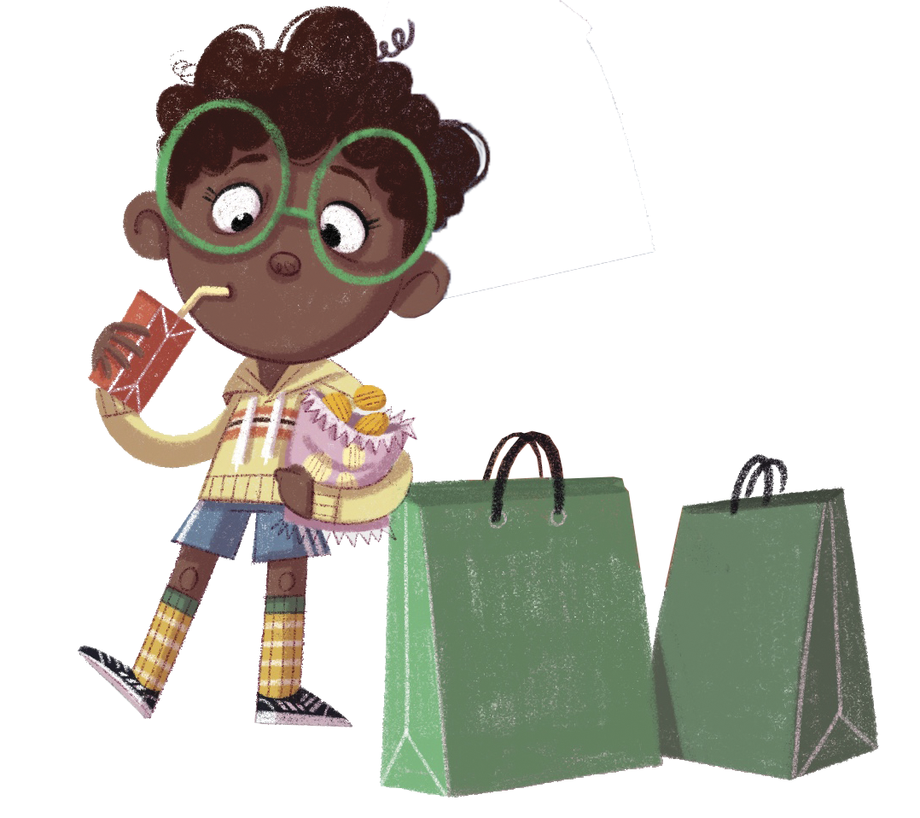
¡Felicidades!
El día está completo,
¡excelente trabajo!

